Slide 1
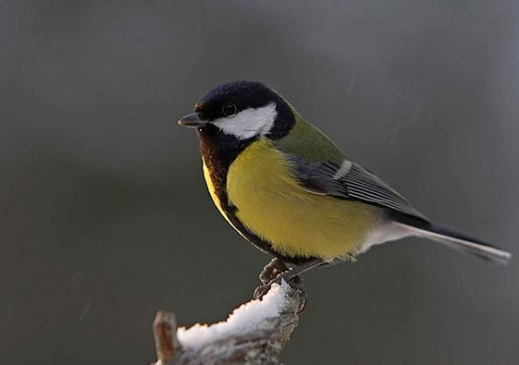
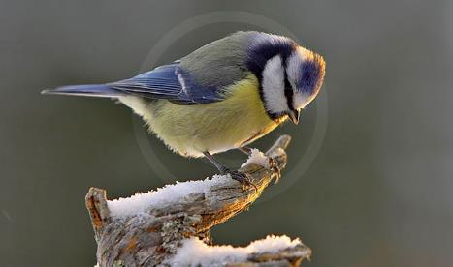
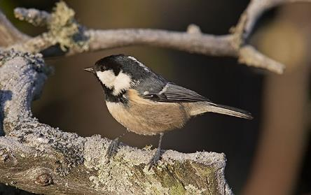
TALITIAINEN
Pikkulintu n. 15 cm
Keltainen vatsa
Musta pystyjuova vatsassa
Musta päälaki ja kurkku
Isot valkoiset poskilaikut
Voi sekoittaa:
Sinitiainen
Kuusitiainen

Slide 2
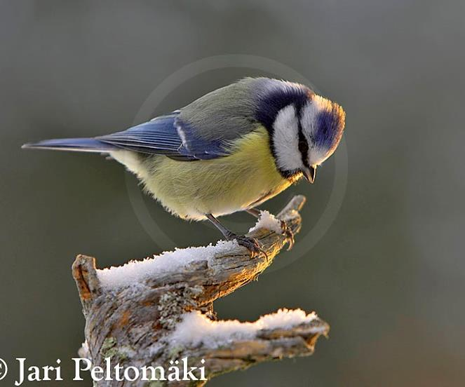
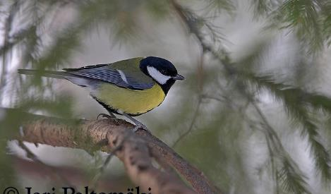
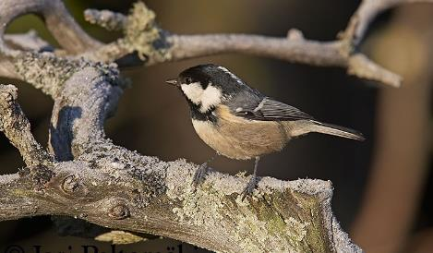
SINITIAINEN
Pikkulintu n. 11 cm
Keltainen vatsa
Sininen päälaki, niska, siivet ja pyrstö
Valkoiset poskilaikut ja musta silmäjuova
Vain ohut musta pystyjuova vatsassa
Voi sekoittaa:
Talitiainen
Kuusitiainen

Slide 3
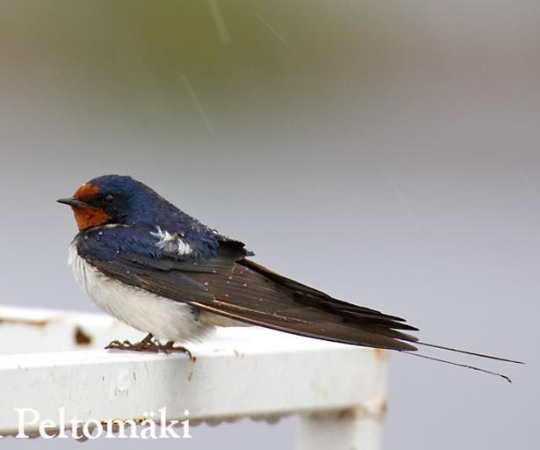
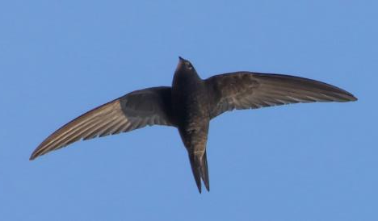
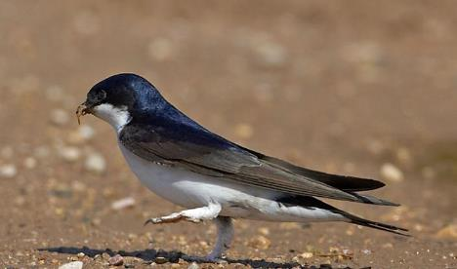
HAARAPÄÄSKY
Pikkulintu n. 18 cm (josta pyrstö 4 cm)
Päältä kokonaan tumma (sinikiiltoinen)
Pitkät ohuet pyrstösulat, haarapyrstö
Tummanpunainen otsa ja kurkku
Valkoinen vatsa
Voi sekoittaa:
Räystäspääsky
Tervapääsky

Slide 4
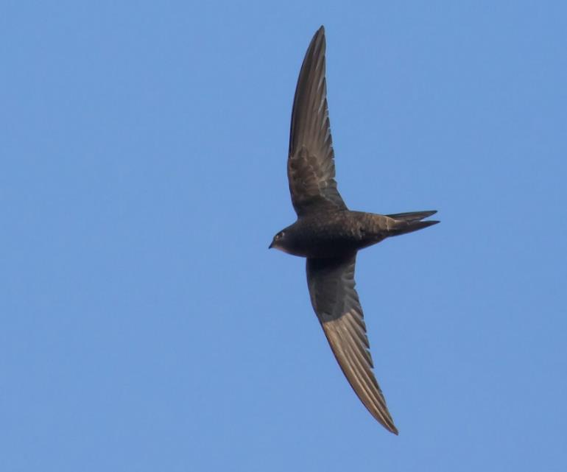
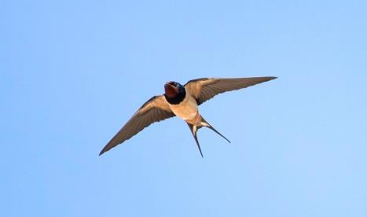
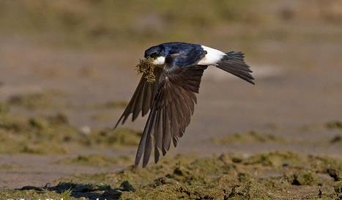
TERVAPÄÄSKY
Pikkulintu n. 18 cm
Kokonaan tumma, kurkussa hiukan vaaleaa
Siivet pitkät, kapeat ja hiukan kaarevat (“sirpit”)
Lyhyt pyrstö, jossa pieni lovi
Ei laskeudu koskaan maahan
Voi sekoittaa:
Haarapääsky
Räystäspääsky

Slide 5
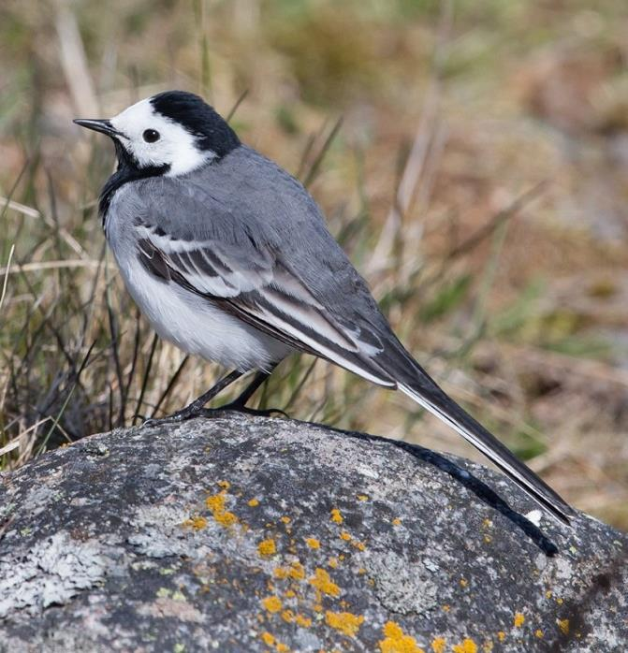
VÄSTÄRÄKKI
Pikkulintu n. 18 cm
Musta-valko-harmaa
Pää ja kurkku mustat, naama valkoinen
Pitkä pyrstö, keikuttaa sitä maassa ollessaan ylös-alas

Slide 6
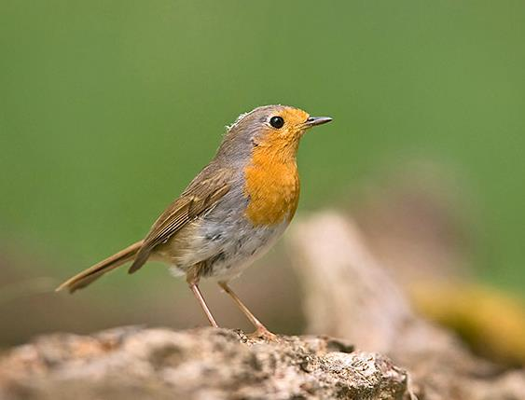
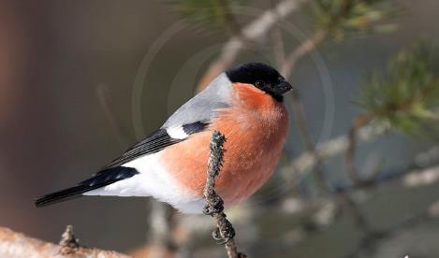
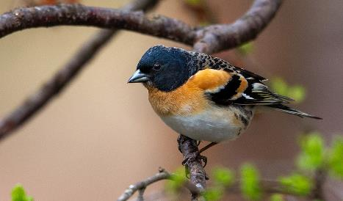
PUNARINTA
Pikkulintu n. 13 cm
Oranssinpunainen naama ja rinta
Erottuva “nappisilmä”
Selkäpuoli ruskeanharmaa
Ohut nokka
Voi sekoittaa:
Punatulkku
Järripeippo

Slide 7
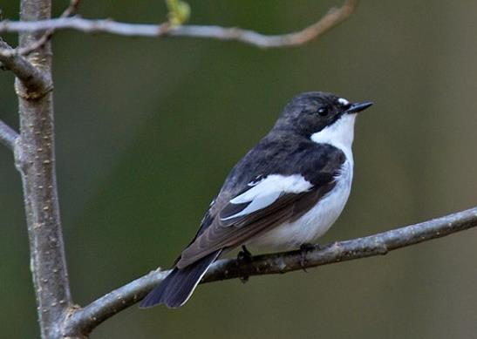
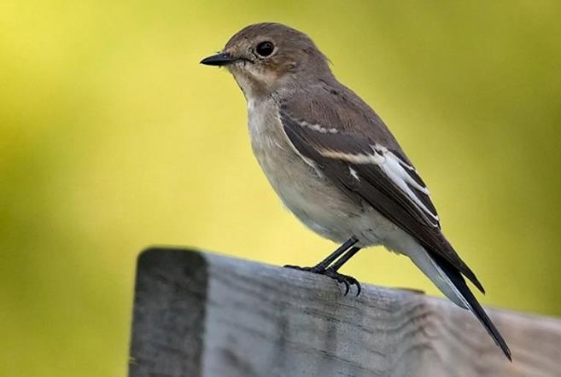
KIRJOSIEPPO
Pikkulintu n. 13 cm
KOIRAS
Musta päältä, valkoinen alta
Valkoinen siipilaikku
NAARAS
Ruskea päältä, vaalea alta
Valkoinen siipilaikku

Slide 8
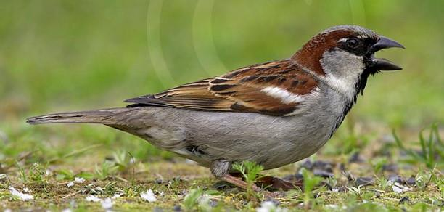
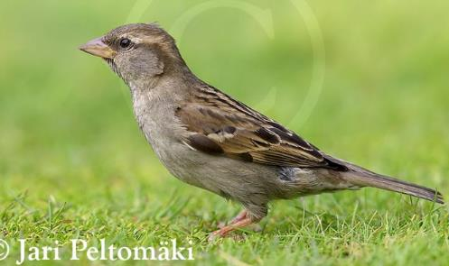
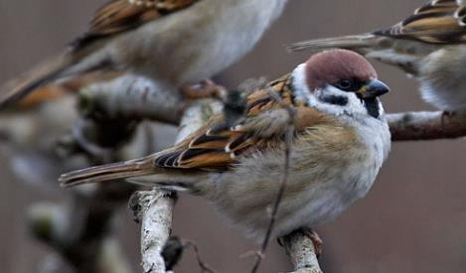
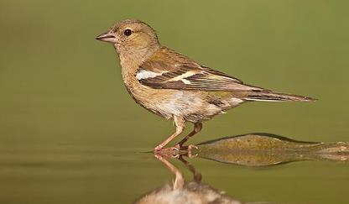
VARPUNEN
Pikkulintu n. 15 cm
Ruskeaviiruinen selkäpuoli
Koiraalla (ylempi kuva) harmaat posket ja päälaki, mustaa rinnassa
Naaras (alempi kuva) harmaan ja ruskean kirjava
Voi sekoittaa:
Pikkuvarpunen
Peippo (naaras)

Slide 9
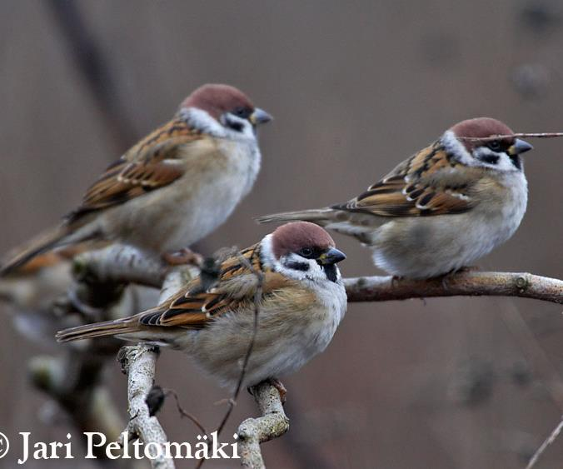
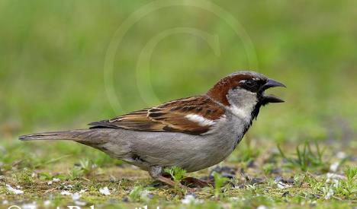
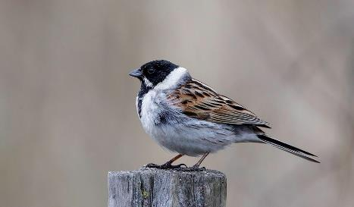
PIKKUVARPUNEN
Pikkulintu n. 13 cm
Vaaleassa poskessa musta täplä
Suklaanruskea päälaki
Valkoinen kaulus niskassa
Ruskeankirjava selkä
Voi sekoittaa:
Varpunen
Pajusirkku

Slide 10
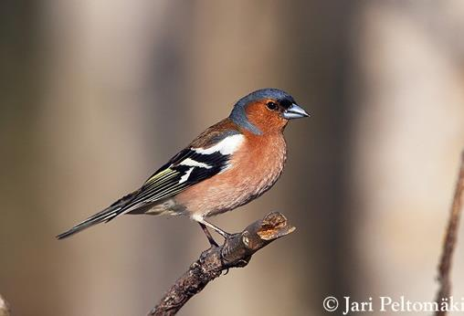
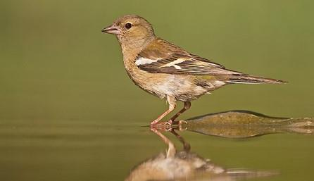
PEIPPO
Pikkulintu n. 15 cm
KOIRAS
Kaksi valkeaa siipijuovaa
Päälaki ja niska harmaansinertävät
Punertavat posket ja vatsa
NAARAS
Harmaanruskea
Kaksi valkeaa siipijuovaa

Slide 11
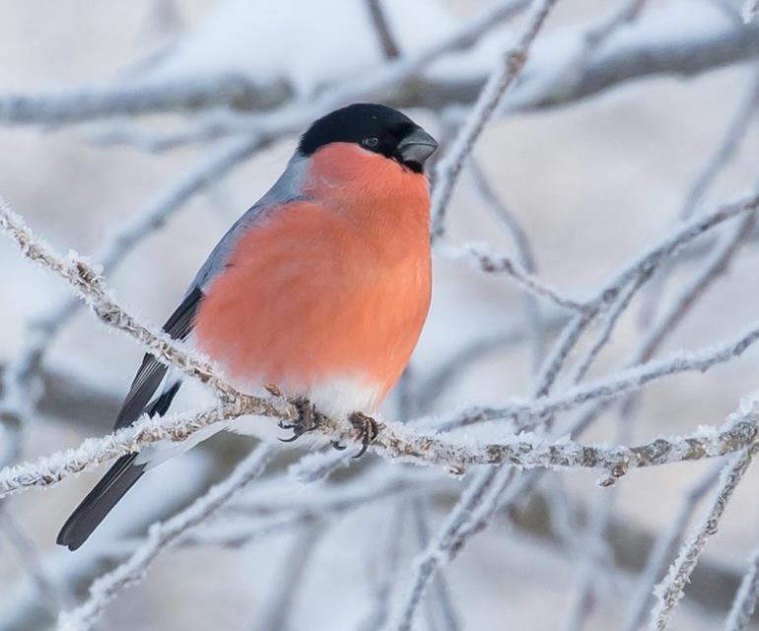
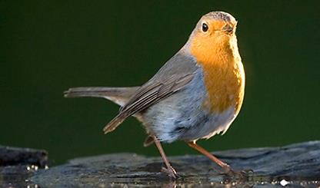
PUNATULKKU
Pikkulintu n. 16 cm
Koiraalla (kuvassa) punainen rinta ja vatsa. Naaraalla punaisen tilalla harmaanruskeaa.
Musta pää ja pyrstö
Harmaa selkä
Paksu nokka
Voi sekoittaa:
Punarinta
Järripeippo

Slide 12
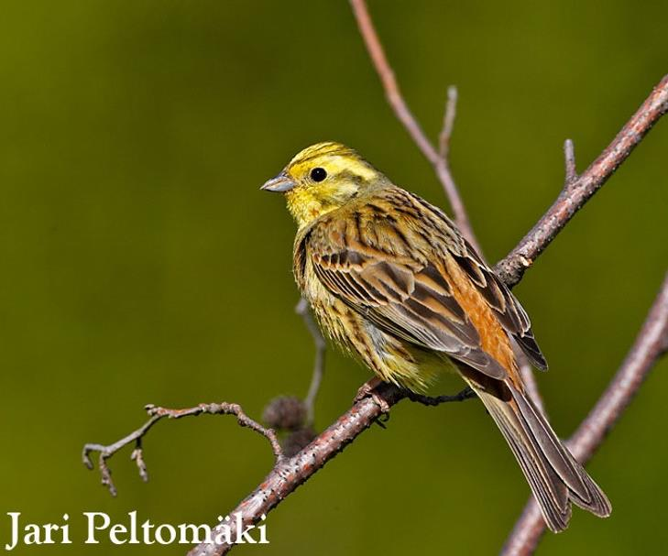
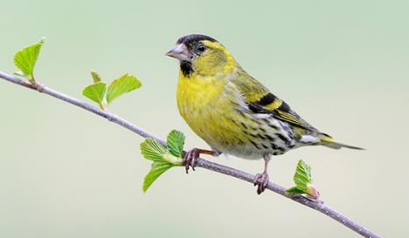
KELTASIRKKU
Pikkulintu n. 16 cm
Koiraalla (kuvassa) keltainen pää ja vatsa. Naaraalla vähemmän keltaista.
Punaruskea alaselkä (yläperä)
Ruskeankirjava selkäpuoli
Voi sekoittaa:
Vihervarpunen

Slide 13
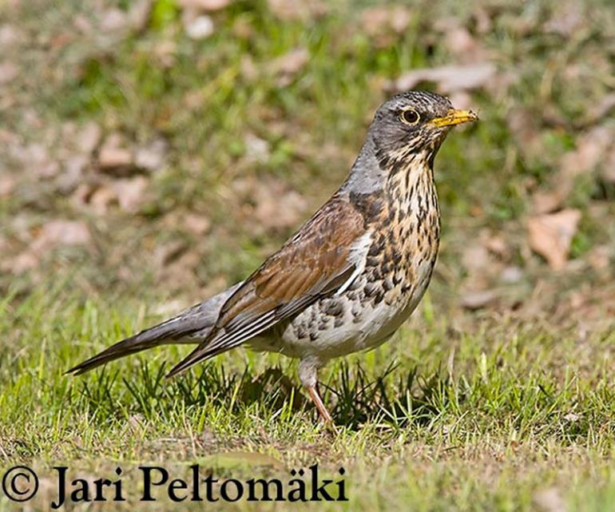
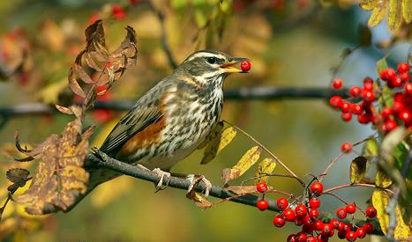
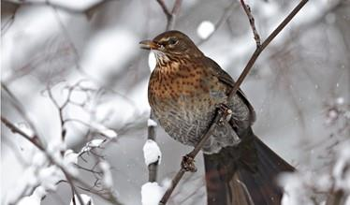
RÄKÄTTIRASTAS
n. 25 cm
Harmaa pää
Harmaa alaselkä
Täplikkäässä rinnassa oranssinruskeaa väriä
Voi sekoittaa:
Punakylkirastas
Mustarastas (naaras/nuori)

Slide 14
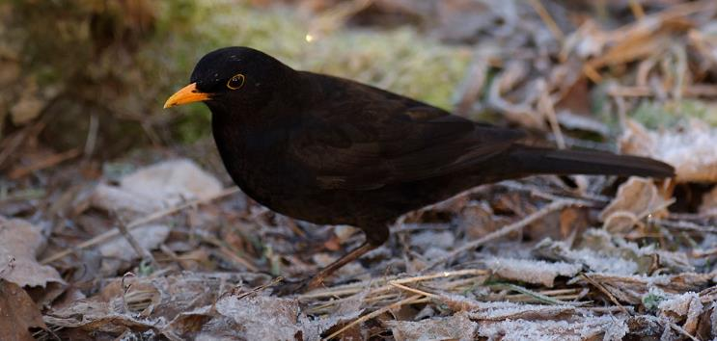
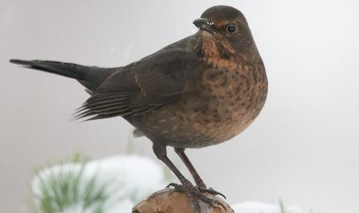
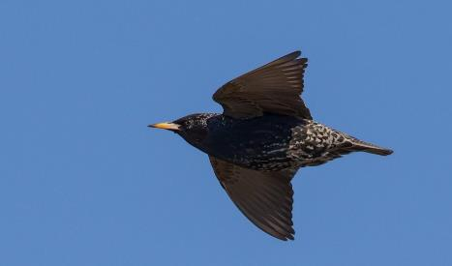
MUSTARASTAS
n. 26 cm
Koiras (ylempi kuva) kokonaan musta
Oranssinkeltainen nokka ja silmärengas
Naaras (alempi kuva) vaihtelevan tummanruskea ja vaihtelevan täplikäs rinnasta
Pitkä pyrstö
Voi sekoittaa:
Kottarainen

Slide 15
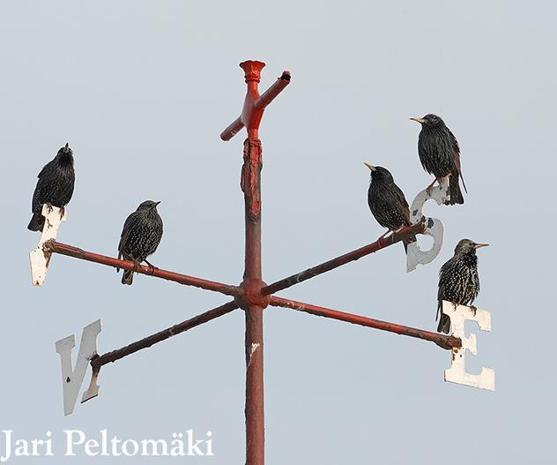
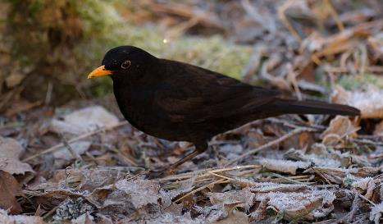
KOTTARAINEN
n. 21 cm
Musta, metallinkiiltoinen
Usein vaaleita täpliä
Nokka kellertävä tai harmaa
Pyrstö lyhyt
Voi sekoittaa:
Mustarastas

Slide 16
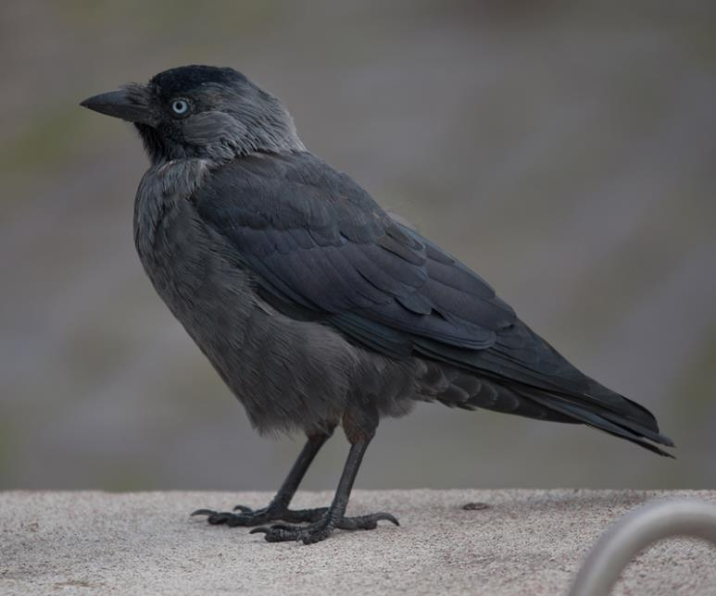
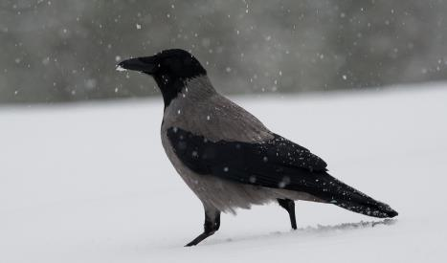
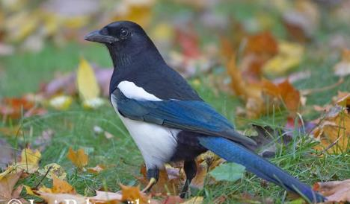
NAAKKA
n. 32 cm
Kokonaan mustanharmaa
Niskassa ja kaulansivulla vaaleampi alue
Vaalea silmä
Voi sekoittaa:
Varis
Harakka

Slide 17
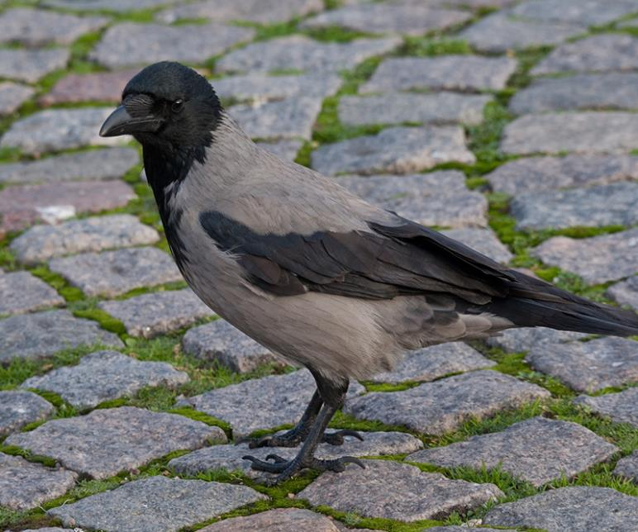
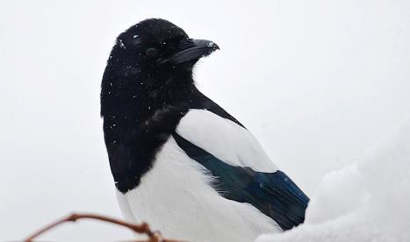
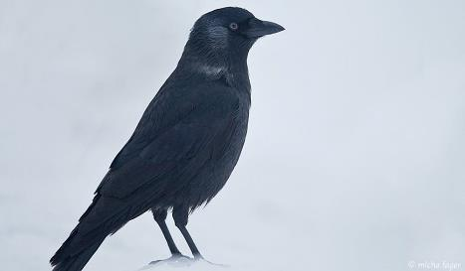
VARIS
n. 48 cm
Vatsa ja selkä harmaat
Pää, siivet ja pyrstö mustat
Voi sekoittaa:
Harakka
Naakka

Slide 18
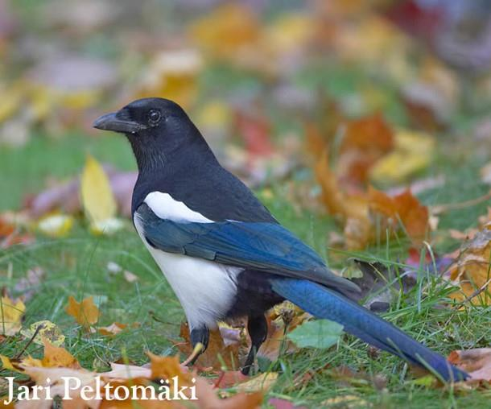
HARAKKA
n. 45 cm (josta pyrstö 25 cm)
Mustavalkoinen
Hyvin pitkä pyrstö
Siivet ja pyrstö kiiltävät sinisenä ja vihreänä sopivassa valossa
Voi sekoittaa:
Varis
Naakka

Slide 19
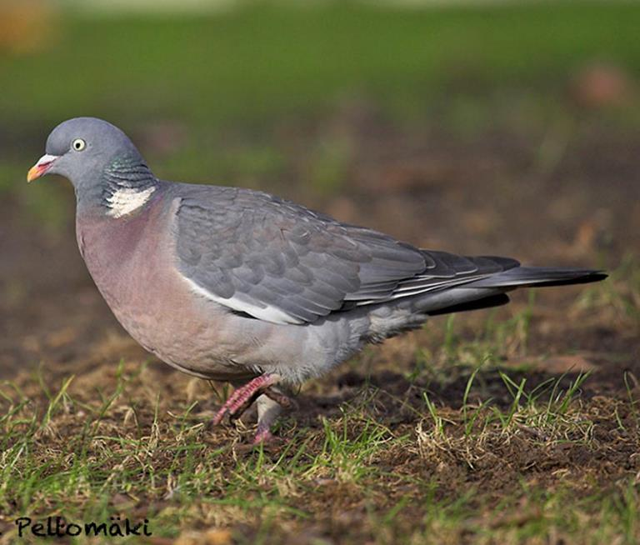
SEPELKYYHKY
n. 40 cm
Harmaa yleisväri
Kaulassa valkoinen “sepel”
Siivillä valkoiset laikut
Pieni nokka
Vaalea silmä

Slide 20
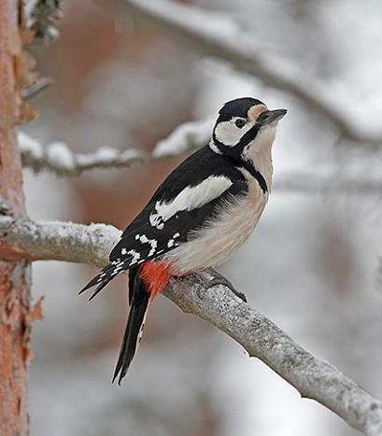
KÄPYTIKKA
n. 25 cm
Mustan ja valkoisen kirjava
“Hartioilla” suuret valkoiset laikut
Pyrstön alla punaista
Koiraalla punaista myös niskassa

Slide 21
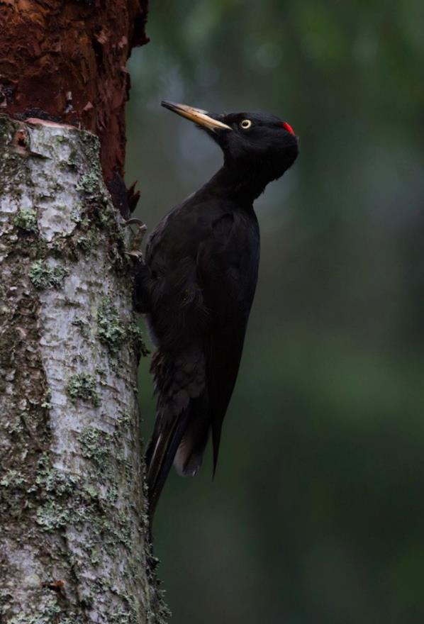
PALOKÄRKI
n. 43 cm
Suuri tikka
Kokonaan musta
Punaista päälaella (koiras) tai takaraivolla (naaras, kuvassa)
Vaalea nokka

Slide 22
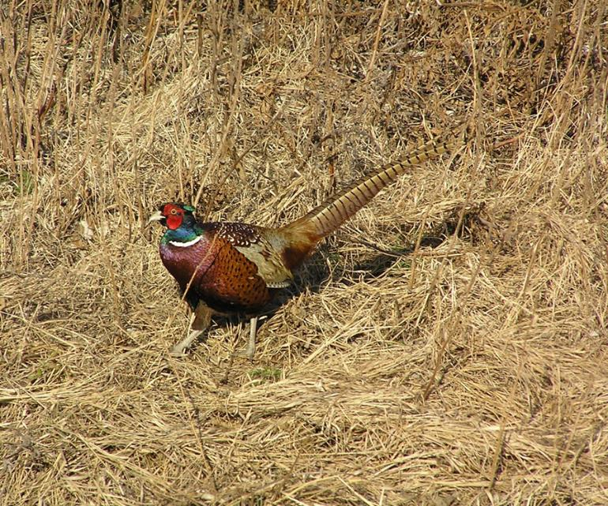
FASAANI
n. 80 cm (josta pyrstö 40 cm)
Hyvin pitkä raidallinen pyrstö
Koiraalla (kuvassa) kiiltäväntumma pää, jonka sivut paljaat ja punaiset
Usein vaalea rengas kaulassa
Naaras ruskeankirjava, pitkäpyrstöinen

